Slide 1
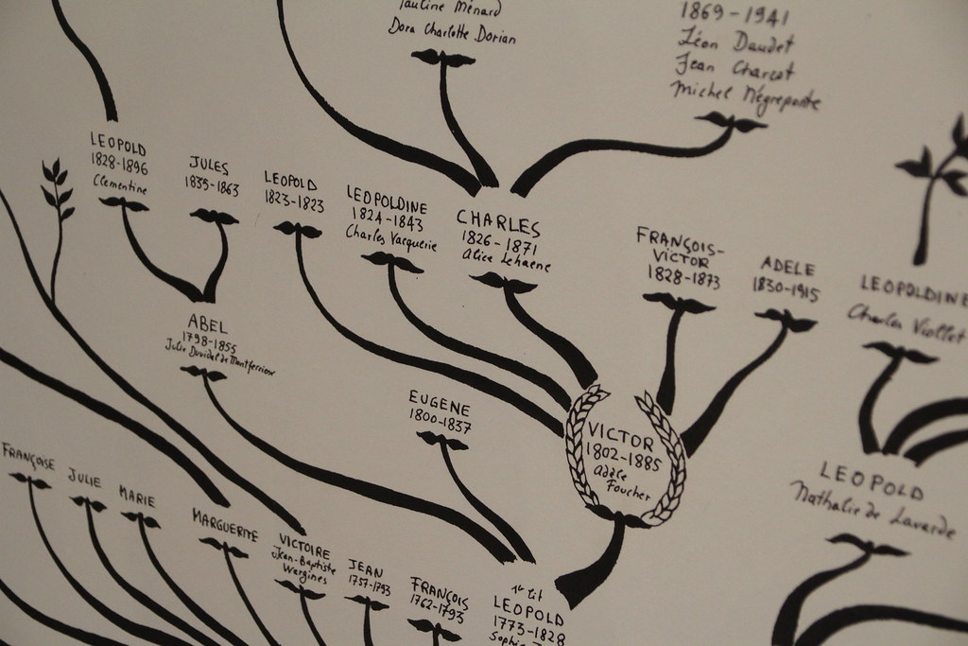
Héritage

Slide 2

Reprenons un projet…
class Point {
private :
int x, y;
public :
void initialiser (int, int);
void afficher();
};
On souhaite ajouter une fonctionnalité permettant de créer des points colorés tout en conservant l’existant.
Comment faire ?

Slide 3

Et si…
On recopiait la classe en ajoutant les nouvelles fonctionnalités :
class PointCouleur {
private :
int x, y;
string couleur;
public :
void initialiser (int, int);
void afficher();
};
Oui… mais… si on souhaite faire évoluer la classe Point… On va devoir recopier tout le code d’une classe dans l’autre ?

Slide 4
Un concept fondamental
Le concept d'héritage constitue l'un des fondements de la P.O.O.
Il permet de définir une nouvelle classe dite dérivée, à partir d'une classe de base existante.
La classe dérivée héritera des caractéristiques de la classe de base, tout en lui en ajoutant de nouvelles, et ceci sans modifier quoi que ce soit à la classe de base.

Slide 5
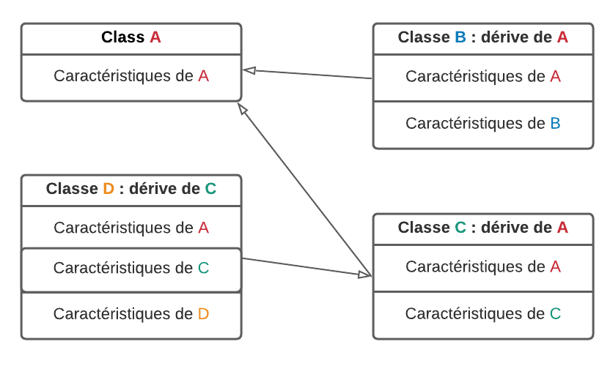

Slide 6
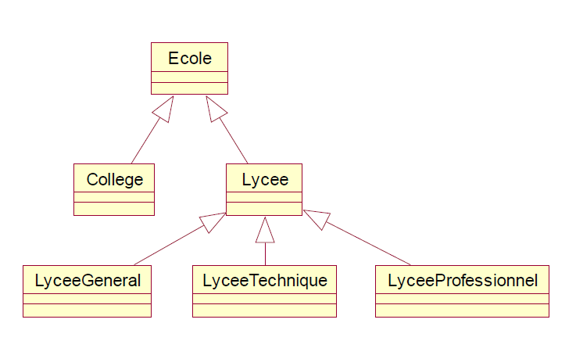

Slide 7
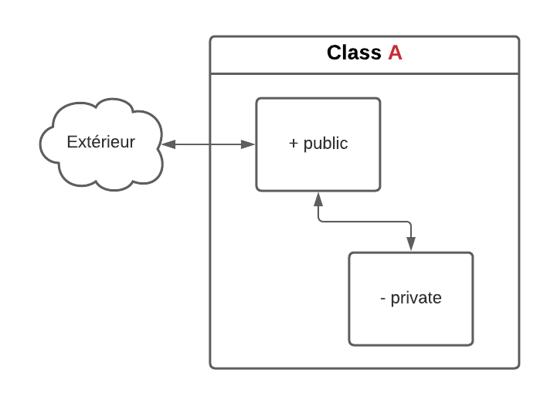
Spécificateurs d’accès (membres)

Slide 8
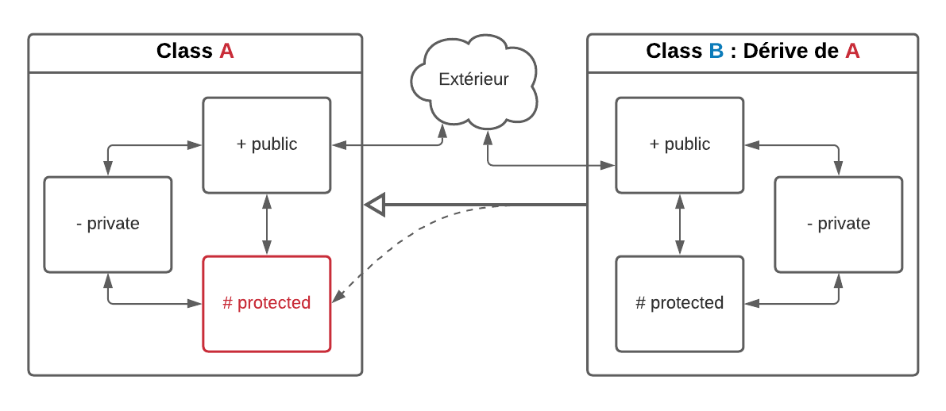
# protected

Slide 9
Déclaration
class B : public A {
... };
Type de dérivation
Type de dérivation | Accès dans A | Accès dans B
public | public | public
 | private | inaccessible
 | protected | protected
private | public | private
 | private | inaccessible
 | protected | private
protected | public | protected
 | private | inaccessible
 | protected | protected

Slide 10

Reprenons…
point.cpp

Slide 11

Surdéfinition des fonctions membres
point2.cpp
La surdéfinition d’une méthode cache toutes les surdéfinitions de la classe de base (et des ascendantes).
La recherche d’une fonction s’arrête à un niveau.

Slide 12
class A {
public :
void f(int n) { ... };
void f(char c) { ... };
};
class B : public A {
public :
void f(int, int) { ... };
};
int main() {
int n; char c ; B b ;
b.f(n);
b.f(c);
b.f(n, n);
}
// erreur de compilation
// erreur de compilation
//OK

Slide 13
Constructeurs et destructeurs
class Point {};
class PointCouleur : public Point {};
int main() {
PointCouleur a;
}
Construction
Instanciation d’un objet
PointCouleur

Appel du constructeur de Point

Appel du constructeur de PointCouleur
Destruction
Destruction d’un objet
PointCouleur

Appel du destructeur de
PointCouleur

Appel du destructeur de Point

Slide 14
Passage des arguments entre constructeurs
class Point {
private :
int x, y;
public :
Point (int abs , int ord) {
x = abs; y = ord;
};
};
class PointCouleur : public Point {
private :
string couleur;
public :
PointCouleur (int abs, int ord, int col) : Point (abs, ord) {
couleur = col;
};
};

Slide 15
Valeurs par défaut #1
class Base {
int v;
public :
Base(int init) { v = init; }
// on peut instancier Base b1(0);
// on ne peut pas instancier Base b2;
};
class Herite : public Base {
public :
Herite(int i) : Base(i) {};
// on peut instancier Herite d1(0);
// on ne peut pas instancier Herite d2;
};

Slide 16
Valeurs par défaut #2
class Base {
int v;
public :
Base(int init) { v = init; }
// on peut instancier Base b1(0);
// on ne peut pas instancier Base b2;
};
class Herite : public Base {
public :
Herite(int i = 3) : Base(i) {};
// on peut instancier Herite d1(0);
// on peut instancier Herite d2;
};

Slide 17
Valeurs par défaut #3
class Base {
int v;
public :
Base(int init = 1) { v = init; }
// on peut instancier Base b1(0);
// on peut instancier Base b2;
};
class Herite : public Base {
public :
Herite(int i) : Base(i) {};
// on peut instancier Herite d1(0);
// on ne peut pas instancier Herite d2;
};

Slide 18
Valeurs par défaut #4
class Base {
int v;
public :
Base(int init = 1) { v = init; }
// on peut instancier Base b1(0);
// on peut instancier Base b2;
};
class Herite : public Base {
public :
Herite(int i = 3) : Base(i) {};
// on peut instancier Herite d1(0);
// on peut instancier Herite d2;
};

Slide 19
Compatibilité entre classe de base et classe dérivée
D'une manière général en POO on considère qu'un objet d'une classe dérivée peut remplacer un objet de classe de base.
Point a, *c;
PointCouleur b, *d;
// Affectations autorisées
a = b;
c = d;
// Affectation interdites
b = a;
d = c;
Qui peut le plus peut le moins !

Slide 20
Le constructeur de recopie
class A{...};
class B : public A {...};
void fct(B);
int main() {
B b1;
fct(b1); // Passage par valeur donc recopie de l'objet
}
Si la classe dérivée (B) ne définit pas de constructeur de recopie :
Il y a appel du constructeur de recopie par défaut de B pour les données membre de B. Pour les données de b1 appartenant à la classe A on va chercher à appeler le constructeur de recopie de A.
Si A a défini un constructeur de recopie, il sera appelé, sinon on fera appel au constructeur de recopie par défaut.

Slide 21
Le constructeur de recopie
class A{...};
class B : public A {...};
void fct(B);
int main() {
B b1;
fct(b1); // Passage par valeur donc recopie de l'objet
}
Si la classe dérivée définit un constructeur de recopie
Le constructeur de B est appelé mais aucun appel au constructeur (défaut ou non) de recopie de A.
Le constructeur de recopie de la classe dérivée doit prendre en charge l'intégralité de la recopie de l'objet, partie héritée incluse.
Il reste possible d'utiliser le mécanisme de transmission d'informations entre constructeurs :
B (B &x) : A(x) {...}

Slide 22
L'opérateur d'affectation
Si la classe dérivée ne surdéfinit pas l'opérateur =
Les membres propres à B sont traités par l'affectation par défaut. La partie héritée de A est traitée par l'affectation prévue dans la classe A soit:
Par l'opérateur = surdéfini dans A
Par l'affectation par défaut
Si La classe dérivée surdéfinit l'opérateur =
L'affectation fera appel à l'opérateur = défini dans B. Celui de A ne sera pas appelé.
Il faudra que l'opérateur = de B prenne en charge l'affectation de sa partie et de la partie héritée

